Slide 1
二己健康課程110.05.24

Slide 3
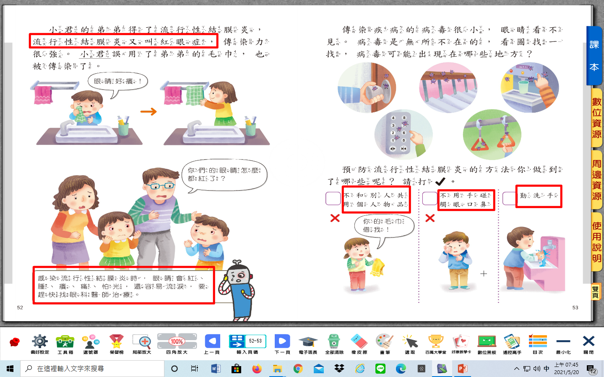

Slide 6
線上學習影片:
※登革熱 奇奇說兒童故事7分鐘 國 2003製
https://www.youtube.com/watch?v=mbxgN_rg5to&list=PLXpQ8I8p1OEmrAzOlJwg1clQ6VSfTuR3B&index=7
※孳清導師出任務（201808製）
https://www.youtube.com/watch?v=tIau25EUGvQ&list=PLXpQ8I8p1OEmrAzOlJwg1clQ6VSfTuR3B&index=6
※腸在你身邊 D 動畫 1
https://www.youtube.com/watch?v=fP7swgWmhF8&list=PLXpQ8I8p1OEmrAzOlJwg1clQ6VSfTuR3B&index=17
※腸在你身邊 打擊病毒篇 D 動畫 2
https://www.youtube.com/watch?v=MNAsPN15FH0&list=PLXpQ8I8p1OEmrAzOlJwg1clQ6VSfTuR3B&index=16

